Slide 1



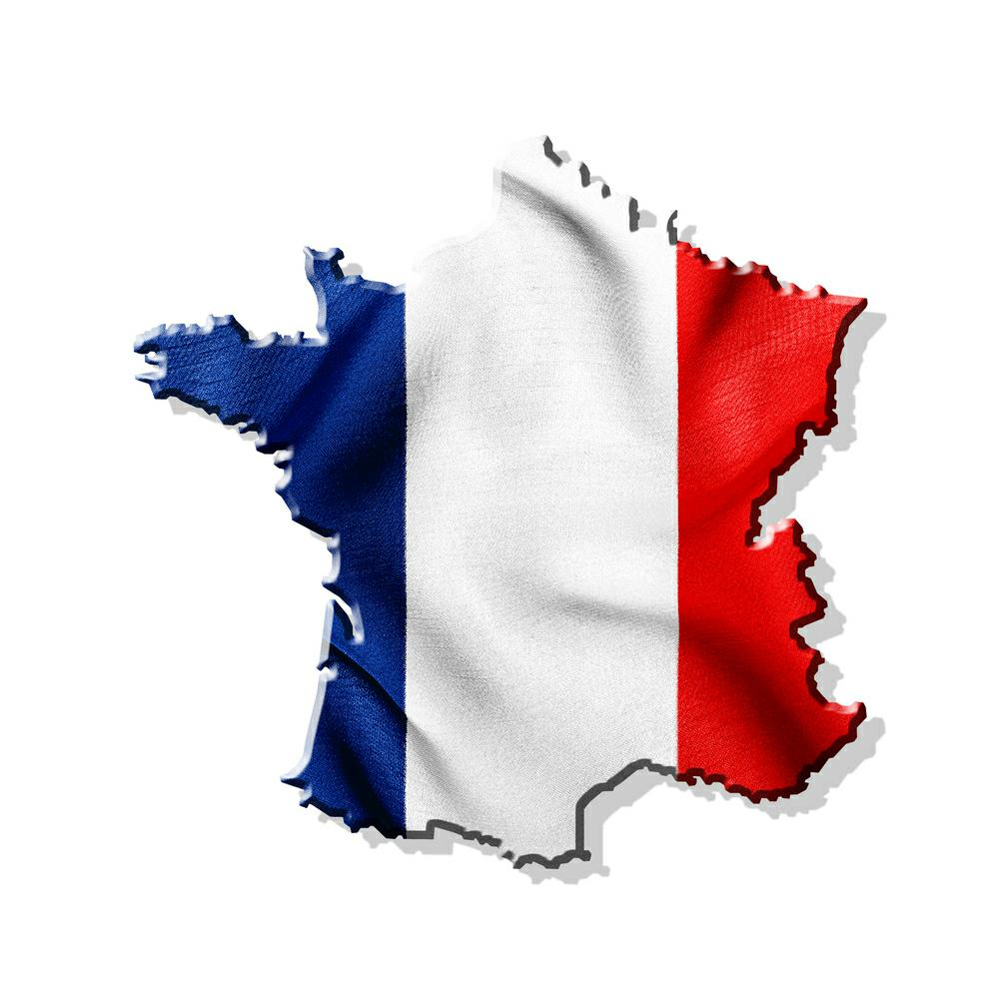


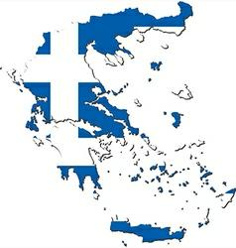
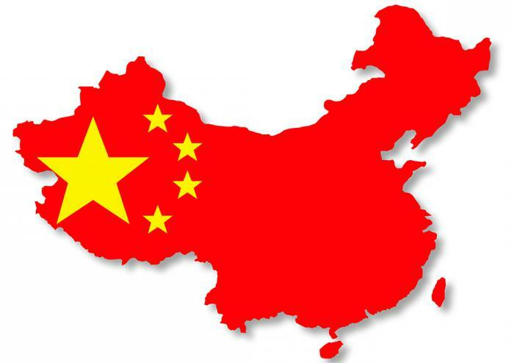



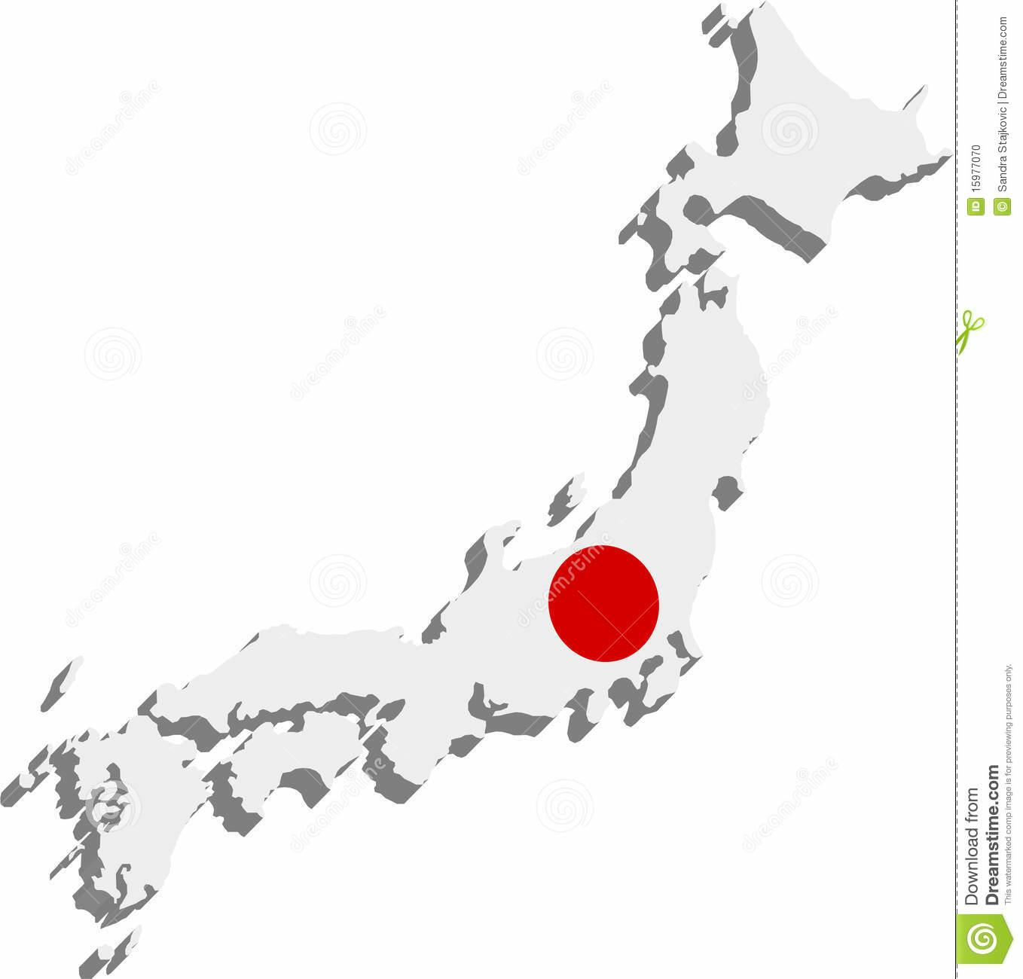
  Заимствованные слова в русском языке
  Выполнил ученик 3 «А» класса Панфилов Даниил

Slide 2
ЦЕЛЬ ПРОЕКТА: Выяснить почему и каким образом в русском языке появились заимствованные ( иностранные ) слова
ОБЪЕКТ ИССЛЕДОВАНИЯ: Иностранные слова в русском языке
ПРЕДМЕТ ИССЛЕДОВАНИЯ: Причины и способы заимствования слов
ГИПОТЕЗА: Мне кажется, что в русском языке можно обойтись без заимствований

Slide 3
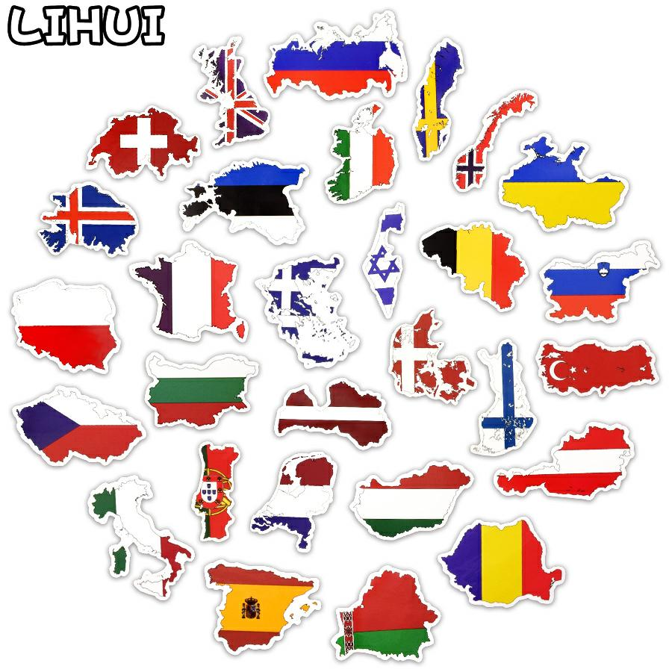
Заимствованными словами называют слова, которые попали в русский язык из других языков.
Каждый день в своей речи мы употребляем
Немецкие
Английские
Греческие
Французские
Итальянские
Японские
Латинские
слова и иногда даже не знаем об этом!!!

Slide 4


Не верите?
ЗА ЗАВТРАКОМ:
Чай (китайский)
Кофе (английский)
Кекс (английский)
Какао (американский)
Мармелад (французский)
Бутерброд ( немецкий)
Сахар ( индийский)
В ШКОЛЕ:
Карандаш (тюркский)
Школа (греческий)
Пенал (немецкий)
Портфель (французский)
Ранец (немецкий)
Тетрадь (греческий)
Альбом (французский)
ВСЕ ЭТИ СЛОВА ИНОСТРАНЦЫ!!!

Slide 5

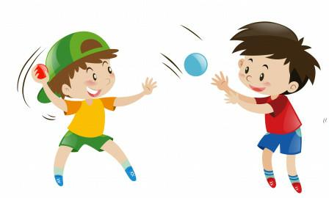
Я провел исследование и узучил происхождение имён всех своих одноклассников и установил, что нас даже зовут не по-русски!!!
Большинство имён греческие по происхождению.
А имена Иван и Мария,которые встречаются во всех русских сказках на самом деле древнееврейские
Греческие | Древнееврейские | Латинские | Римские | Древнеперсидские
Евгений, Егор | Иван | Наталья | Татьяна | Даша
Кирилл, Денис | Даниил | Эмилия
Арсений, Степан | Елизавета
Андрей, Артем | Мария
Дмитрий, Анастасия
Вероника, Софья
Полина, Алена
Варвара, Екатерина
Анфиса, Александра
Елена
Единственным русским именем оказалось имя Олеся

Slide 6
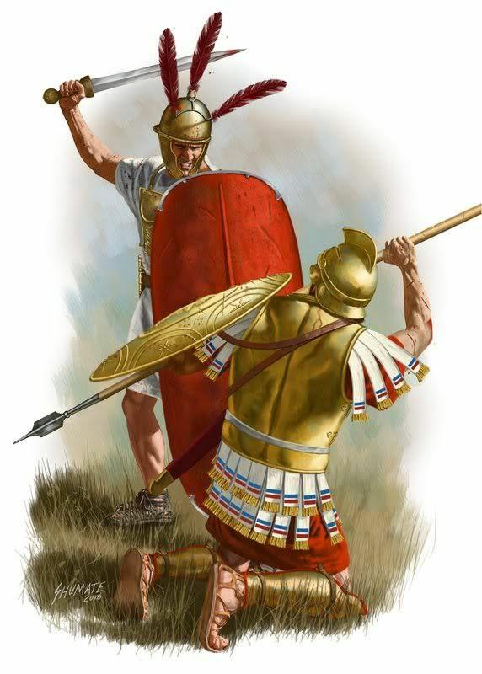
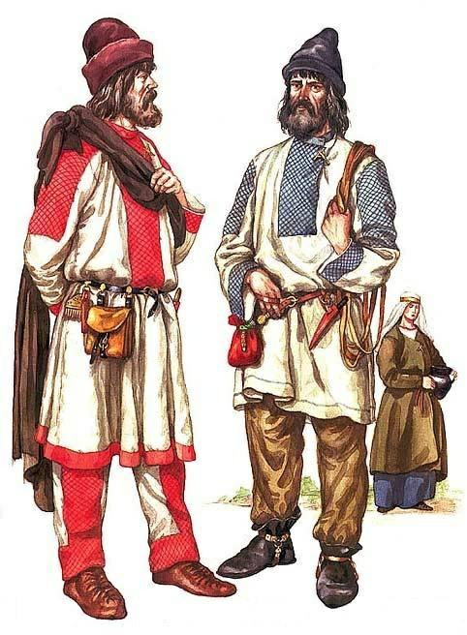

Но как и почему иностранные слова
попали к нам?
На протяжении всей своей истории русский народ ведет экономические, политические , культурные и другие связи с другими народами.
В результате общения люди узнают новые понятия, новые предметы,
пробуют новую пищу .
И как же назвать то,чего раньше не было?
В этом случае заимствование выступает как спаситель

Slide 7
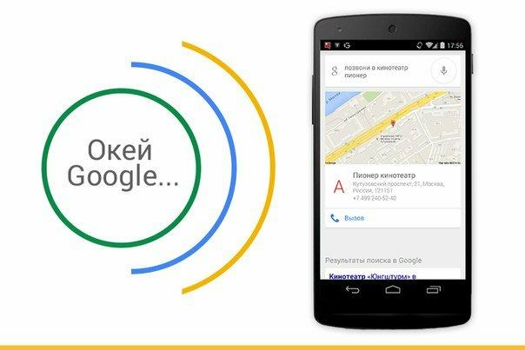
Причины заимствования
Главная причина заимствования – это наименование нового предмета.
(монитор,клавиатура)
Еще одна причина кроется в том, что одним новым словом можно заменить целое словосочетание .
(Рейтинг –положение в списке себе подобных)
Кроме того, в некоторых случаях считается модным использовать иностранное слово вместо русского. Особенно это распространенной среди молодежи
(гуглить –искать)

Slide 8
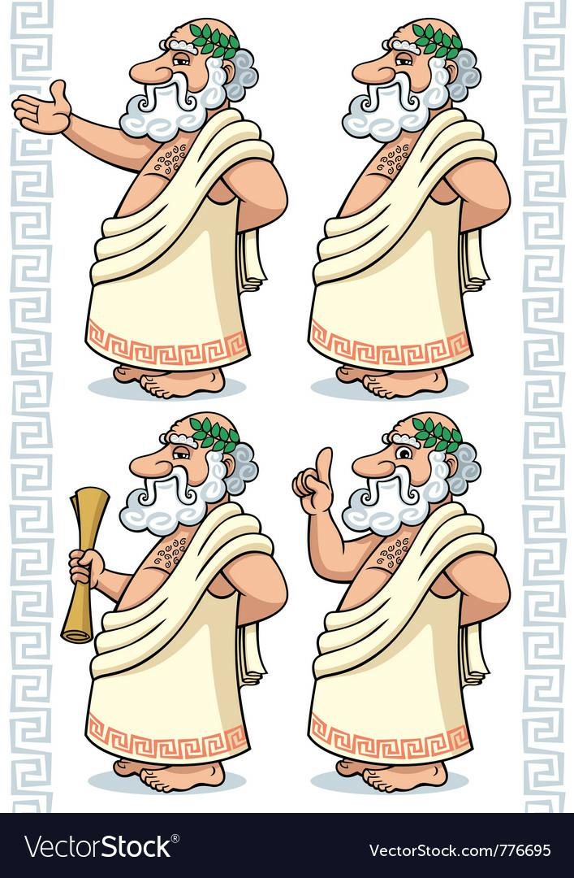

Этапы заимствования
Самым большим влиянием на язык Древней Руси было влияние греческого языка.
Киевская Русь вела оживленную торговлю с Византией.
ГРЕЧЕСКИМИ
По происхождению
являются
названия бытовых предметов, овощей, фруктов:
Вишня
Огурец
Кукла
Лента
Баня
слова, связанные с наукой:
Грамматика
Математикаи
История
философия

Slide 9
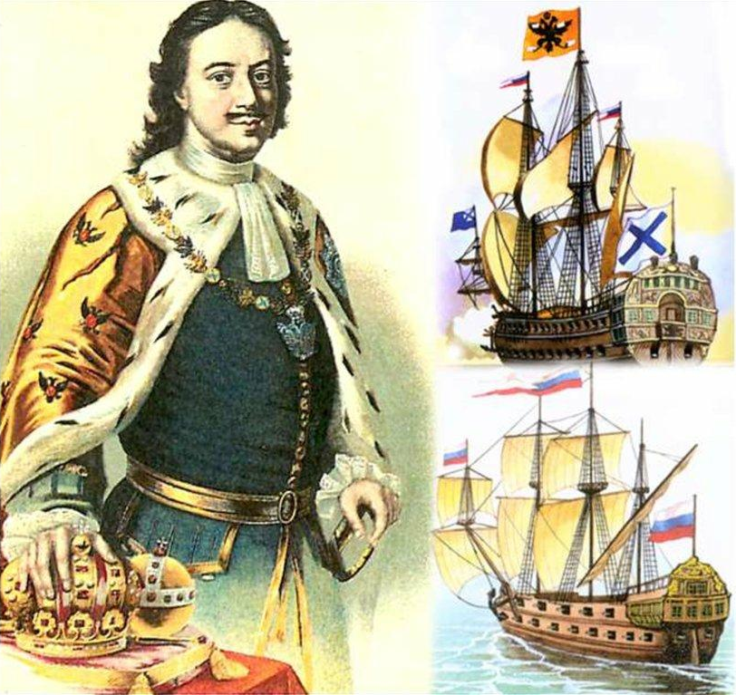









В период правления Петра l началось активное проникновение европейской культуры в Россию.
Перо l развивал мореходство и благодаря его связям с Голландией наш язык обогатился такими словами как
ИЗ ГОЛЛАНДСКОГО:
Матрос
Гавань
Флаг
Руль
Компас
Много слов в этот период приходит к нам из немецкого языка
ИЗ НЕМЕЦКОГО:
Солдат
Шторм
Командир
Галстук
Картофель
Интересно будет заметить,что сам император требовал не употреблять в своей речи иностранных слов

Slide 10
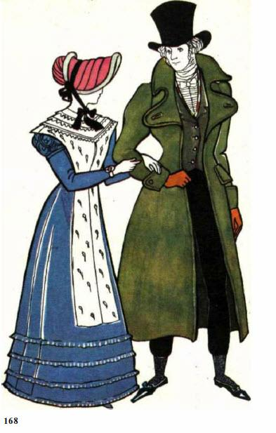

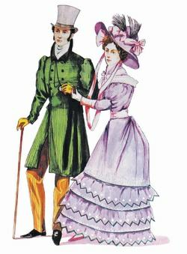









Большое влияние на русский оказал французский
язык
В конце 18-начале 19 века вообще считалось неприличным говорить по-русски.
Иные дворяне знали французский лучше русского.
В это время к нам приходят такие слова:
Салон
Костюм
Пальто
Браслет
Бульон
Котлета
Крем
Мармелад
Балет
Военные термины:
Капитан
Лейтенант
Генерал
Через французский язык в это время к нам попадают итальянские слова:
Браво
Опера
Вермишель
Макароны

Slide 11

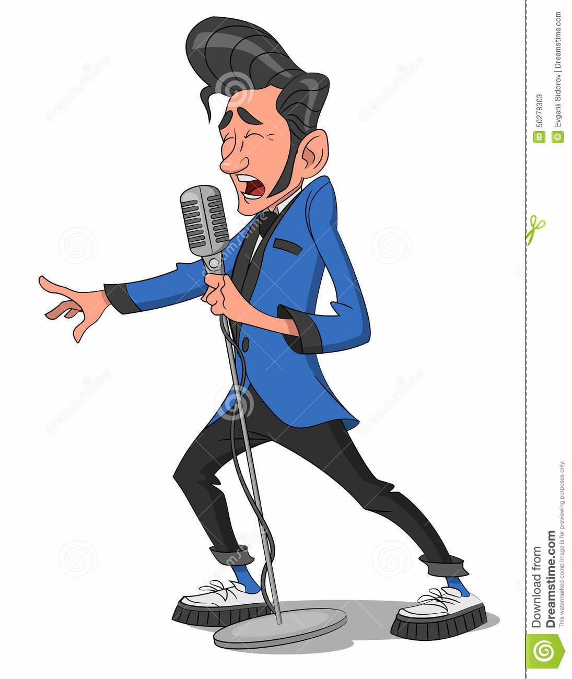


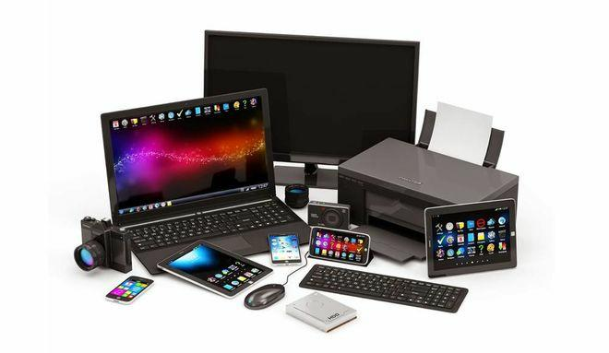
Современное время характеризуется большим количеством англицизмов
( слов пришедших к нам из английского языка)
Слова заимствованные из английского стали появляться в Русском языке потому, что люди стали больше путешествовать, появился Интернет, развиваются связи между странами, английский язык становится международным языком общения.
В разных сферах жизни мы используем английские слова
Спорт
дайвинг
боулинг
байкер
матч
футбол
сноуборд
скейтборд
Массовая культура
имидж
постер
хит джаз
кроссворд
ток-шоу
митинг
призент
суперстар
Быт
тостер
джемпер
джинсы
ланч
Профессии
брокер
секъюрити
риэлтор
продюсер
аниматор
дизайнер
Электроника
принтер
браузер
сканнер
ноутбук
интернет
компьютер

Slide 12
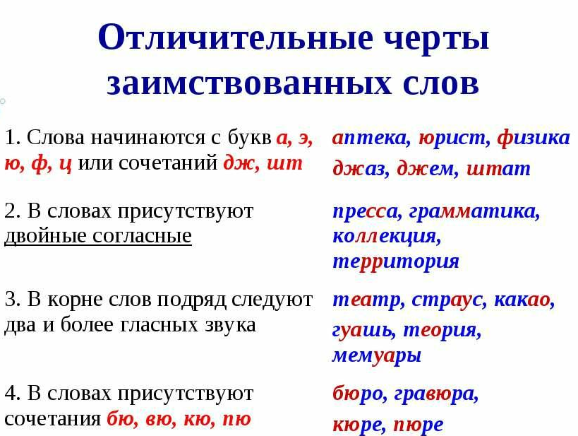

Slide 13

Интересно,что далеко не всегда удается легко понять происхождение слова,в этом случае нужно заглянуть
этимологический словарь.
В нем в интересной и доступной форме описана история возникновения слов
Этимологический
словарь

Slide 14

ВЫВОД: гипотеза не подтвердилась.
Заимствованные слова обогащают наш язык,придают ему выразительность.
Но надо использовать их только там, где это необходимо,чтобы не засорять наш язык

